Slide 1
TỔNG QUAN VỀ BẢO MẬT
CƠ SỞ DỮ LIỆU
Giảng Viên: Trần Thị Kim Chi

Slide 2
Chương 1: Tổng quan về Bảo Mật CSDL
Mục tiêu:
Giúp sinh viên ôn lại các khái niệm cơ bản về cơ sở dữ liệu và bảo mật thông tin.
Hiểu rõ các hiểm họa tiềm ẩn có thể xảy ra với CSDL
Hiểu được thế nào là bảo mật CSDL và tầm quan trọng của bảo mật CSDL
Hiểu và nhận biết các yêu cầu về bảo mật CSDL
Biết các nguyên tắc bảo mật hệ điều hành

Slide 3
Chương 1: Tổng quan về Bảo Mật CSDL
Nội dung
Tổng quan về CSDL
Tổng quan về bảo mật
Giới thiệu về bảo mật CSDL
Các mức bảo mật CSDL
Các phương thức bảo mật CSDL

Slide 4
Tổng quan về CSDL
Hệ thống thông tin
Cơ sở dữ liệu
Hệ thống Quản lý CSDL

Slide 5
Các khái niệm và các định nghĩa cơ bản
Data (dữ liệu) và information (thông tin)
Data: sự biểu diễn của các đối tượng và sự kiện (văn bản, hình ảnh, âm thanh,…) được ghi nhận, có ý nghĩa không rõ ràng và được lưu trữ trên các phương tiện của máy tính.
Dữ liệu có cấu trúc: số, ngày, chuỗi ký tự, …
Dữ liệu không có cấu trúc: hình ảnh, âm thanh, đoạn phim, …
Information: dữ liệu đã được xử lý để làm tăng sự hiểu biết của người sử dụng.
Phân biệt giữa data và information??
Database System

Slide 6
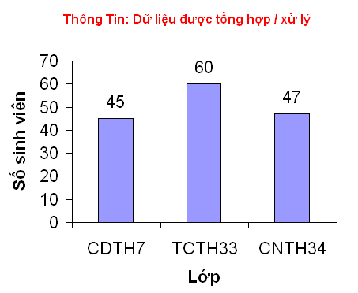
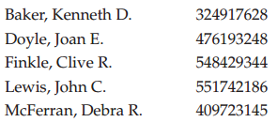
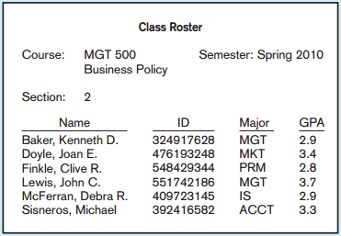
Các khái niệm và các định nghĩa cơ bản
Ví dụ:
Dữ liệu
Thông tin
DỮ LIỆU
(DATA)
XỬ LÝ
THÔNG TIN
(INFORMATION)
Database System

Slide 7
Hệ thống thông tin - Information Systems
Hệ thống thông tin (Information system)
Là một tập hợp của các phần cứng, phần mềm và các hệ mạng truyền thông được xây dựng và sử dụng để thu thập, tạo, tái tạo, phân phối và chia sẻ các dữ liệu, thông tin và tri thức nhằm phục vụ các mục tiêu của tổ chức.
Ví dụ: Cửa hàng bán sỉ và lẻ các loại nước ngọt, nước suối, rượu, bia...
Đối tượng mà cửa hàng giao tiếp là khách hàng mua các loại nước giải khát, nhà cung cấp (các công ty sản xuất nước giải khát)cung cấp các loại nước giải khát cho cửa hàng và ngân hàng giao tiếp với cửa hàng thông qua việc gửi, rút và thanh toán tiền mặt cho nhà cung cấp.

Slide 8
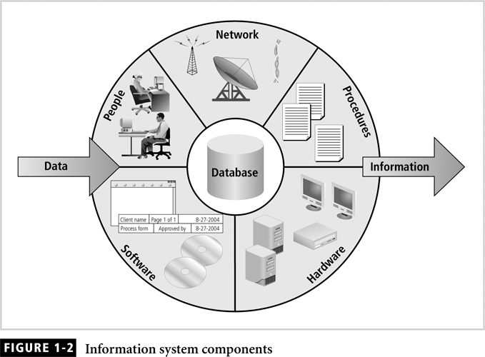
Hệ thống thông tin - Information Systems
Tài sản của hệ thống thông tin bao gồm:
Phần cứng
Phần mềm
Dữ liệu
Các truyền thông
giữa các máy tính
của hệ thống
Các hàm, thủ tục
Môi trường làm việc
Con người

Slide 9
Cơ sở dữ liệu là gì?
Cơ sở dữ liệu là một tập hợp dữ liệu có liên quan luận lý với nhau chứa thông tin về một tổ chức nào đó, được lưu trữ trên máy tính theo một hệ thống và được dùng chung đáp ứng nhu cầu khai thác thông tin của người dùng.
Chương trình ứng dụng 1
Cơ sở dữ liệu
Chương trình ứng dụng 2
Các hệ thống chương trình ứng dụng khai thác
Người sử dụng khai thác

Slide 10
Ví dụ về một CSDL
LOP
SINHVIEN
MALOP | TENLOP | KHOA
TCTHA | TCTH32A | CNTT
TCTHB | TCTH32B | CNTT
TCTHC | TCTH32C | CNTT
MASV | TEN | MALOP
TCTH01 | Sơn | TCTHA
TCTH02 | Bảo | TCTHB
TCTH03 | Trang | TCTHA
KETQUA
MASV | MAMH | DIEM
TCTH01 | THVP | 8
TCTH01 | CSDL | 6
TCTH01 | CTDL | 7
TCTH02 | THVP | 9
TCTH02 | CSDL | 8
TCTH03 | THVP | 10
MONHOC
MAMH | TENMH | TINCHI
THVP | Nhập môn TH | 4
CSDL | Cấu trúc dữ liệu | 4
CTDL | Toán rời rạc | 3

Slide 11
Đặc điểm của Cơ Sở Dữ Liệu
Persistent – Thường trú:
Dữ liệu được lưu trữ trong bộ nhớ ổn định như đĩa cứng, server. Khi dữ liệu không cần dùng nữa thì có thể xoá hay sao lưu lại.
Interrelated – Tương tác:
Dữ liệu được lưu trữ như những đơn vị riêng biệt và được kết nối với nhau để tạo 1 tổng thể chung
Database vừa chứa thực thể và cả mối quan hệ giữa các thực thể
Shared – Chia sẻ:
Database có thể có nhiều người dùng và nhiều người dùng có thể sử dụng cùng 1 database tại cùng 1 thời điểm.
Bài toán đồng thời (concurrency problem)
Notes:
Database = a collection of related data with
– a logically coherent structure (can be characterized as a whole)
– some inherent meaning (represents some partial view of a portion of the real
world)
– a specific purpose, an intended group of users and applications (a database
embodies a biased, operational view on the world; database management is
not after modeling the world in general, maybe philosophy or ontology are)
– a largely varying size (from a personal list of addresses to the National Register
of Persons)
– a scope or content of varying breadth (from a personal list of addresses to a
multimedia encyclopedia)
– a physical organization of varying complexity (from a manual personal list,
through dBase or Excel files, to huge multi-user databases with geographically
distributed data and access)
– logically-coordinated objectives, data is defined once for a community of users,
and accessed by various applications with specific needs

Slide 12
Đặc điểm của Cơ Sở Dữ Liệu
Tính trừu tượng (Data Abstraction)
Hệ quản trị cơ sở dữ liệu chỉ cung cấp việc biểu diễn dữ liệu ở mức khái niệm và che giấu chi tiết và cách thức lưu trữ dữ liệu.
Tính trừu tượng hóa giúp bảo đảm tính độc lập chương trình và dữ liệu.
Hỗ trợ nhiều cách nhìn cơ sở dữ liệu
Đáp ứng yêu cầu đa người dùng, giúp người có thể xem dữ liệu theo những yêu cầu khác nhau
Notes:
Database = a collection of related data with
– a logically coherent structure (can be characterized as a whole)
– some inherent meaning (represents some partial view of a portion of the real
world)
– a specific purpose, an intended group of users and applications (a database
embodies a biased, operational view on the world; database management is
not after modeling the world in general, maybe philosophy or ontology are)
– a largely varying size (from a personal list of addresses to the National Register
of Persons)
– a scope or content of varying breadth (from a personal list of addresses to a
multimedia encyclopedia)
– a physical organization of varying complexity (from a manual personal list,
through dBase or Excel files, to huge multi-user databases with geographically
distributed data and access)
– logically-coordinated objectives, data is defined once for a community of users,
and accessed by various applications with specific needs

Slide 13
Ưu điểm của Cơ sở Dữ liệu
Giảm sự trùng lặp thông tin xuống mức thấp nhất do đó bảo đảm được tính nhất quán và toàn vẹn dữ liệu.
Đảm bảo dữ liệu có thể được truy xuất theo nhiều cách khác nhau.
Khả năng chia sẻ thông tin cho nhiều người sử dụng và nhiều ứng dụng khác nhau.
Notes:
Database = a collection of related data with
– a logically coherent structure (can be characterized as a whole)
– some inherent meaning (represents some partial view of a portion of the real
world)
– a specific purpose, an intended group of users and applications (a database
embodies a biased, operational view on the world; database management is
not after modeling the world in general, maybe philosophy or ontology are)
– a largely varying size (from a personal list of addresses to the National Register
of Persons)
– a scope or content of varying breadth (from a personal list of addresses to a
multimedia encyclopedia)
– a physical organization of varying complexity (from a manual personal list,
through dBase or Excel files, to huge multi-user databases with geographically
distributed data and access)
– logically-coordinated objectives, data is defined once for a community of users,
and accessed by various applications with specific needs

Slide 14
Database Management System-DBMS
Hệ quản trị cơ sở dữ liệu (Database Management System, viết tắt là DBMS): là một tập chương trình hay một phần mềm giúp cho người sử dụng tạo ra, duy trì và khai thác CSDL.
Tính chất của các hệ quản trị CSDL (DBMS)
Tính sẵn sàng
Toàn vẹn
Bảo mật
Độc lập
Chức năng của hệ quản trị CSDL :
Organize data
Store and retrieve data efficiently
Manipulate data (update and delete)
Enforce referential integrity and consistency
Enforce and implement data security policies and procedures
Back up, recover, and restore data
Notes:
2).

Slide 15
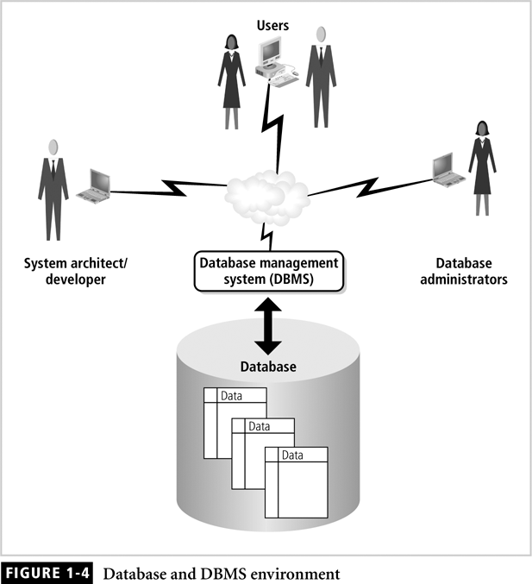
Database Management System
DBMS components include:
Data
Hardware
Software
Networks
Procedures
Database servers
Notes:
2).

Slide 16
Tổng quan về bảo mật thông tin
Định nghĩa hệ thống an toàn và bảo mật thông tin
Kiến trúc và các phương thức bảo mật thông tin
Các mối đe dọa đối với một hệ thống và các biện pháp ngăn chặn
Các giải pháp bảo mật hệ thống
Chính sách và ý thức
Phân quyền truy cập và nhận dạng người dùng
Mã hóa thông tin và nén dữ liệu
Notes:
2).

Slide 17
Định nghĩa hệ thống an toàn và bảo mật
Một hệ thống sẽ là an toàn (safe) khi các khiếm khuyết không thể làm cho hoạt động chính của nó ngừng hẳn và các sự cố xảy ra đều được khắc phục kịp thời mà không gây thiệt hại đến mức độ nguy hiểm cho chủ sở hữu.
Hệ thống được coi là bảo mật (confident) nếu tính riêng tư của nội dung thông tin được đảm bảo theo đúng các tiêu chí trong một thời gian xác định.
Hai yếu tố an toàn và bảo mật đều rất quan trọng và gắn bó với nhau: hệ thống mất an toàn thì không bảo mật được và ngược lại hệ thống không bảo mật được thì mất an toàn.
Notes:
Một yêu cầu là một đặc trưng của hệ thống, hay là sự mô tả những việc, mà hệ thống có khả năng thực hiện để hoàn thành mục tiêu của hệ thống
Yêu câù cũng có thê ̉là các ràng buộc trong quá trình phát triển hệ thống.
A statement of a service the system must do
Example: the user shall be able to add a new contact to the address book
OR
A statement of a constraint the system must satisfy
Example: a search on contacts shall return a result in no more than 2 seconds
(1) A condition or capability needed by a stakeholder2 to solve a problem or achieve an objective.
(2) A condition or capability that must be met or possessed by a system or system component to satisfy a contract, standard, specification, or other formally imposed documents.
(3) A documented representation of a condition or capability as in (1) or (2).

Slide 18
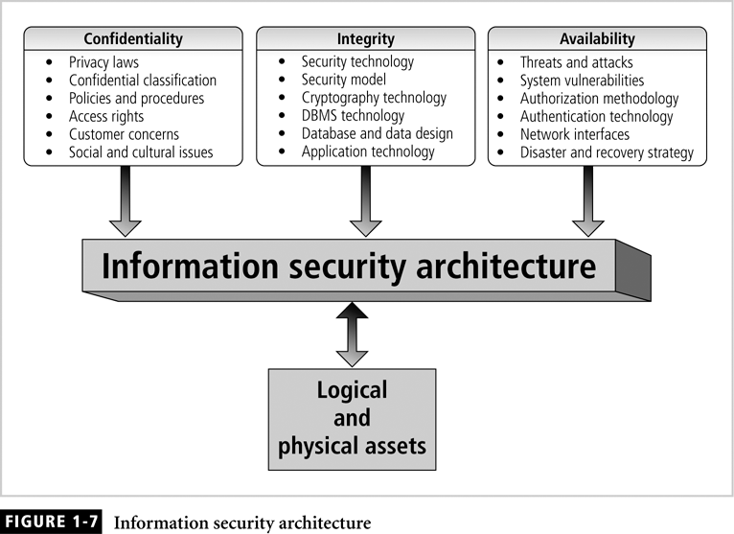
Kiến trúc bảo mật thông tin Information Security Architecture
Bảo mật
thông tin
Tính toàn vẹn
Tính bí mật
Tính sẵn sàng

Slide 19
Mục tiêu chung của an toàn bảo mật thông tin
Tính bí mật (Confidentiality): Đảm bảo rằng thông tin không bị truy cập bất hợp pháp. Thuật ngữ privacy thường được sử dụng khi dữ liệu được bảo vệ có liên quan tới các thông tin mang tính cá nhân.
Tính toàn vẹn (Integrity): Đảm bảo rằng thông tin không bị sửa đổi bất hợp pháp.
Tính sẵn dùng (availability): Tài sản luôn sẵn sàng được sử dụng bởi nhưng người có thẩm quyền.

Slide 20
Mục tiêu chung của an toàn bảo mật thông tin
Thêm vào đó sự chính xác của thông tin còn được đánh giá bởi:
Tính xác thực (Authentication): Đảm bảo rằng dữ liệu nhận được chắc chắn là dữ liệu gốc ban đầu
Tính không thể chối bỏ (Non-repudation): Đảm bảo rằng người gửi hay người nhận dữ liệu không thể chối bỏ trách nhiệm sau khi đã gửi và nhận thông tin.

Slide 21
Các mối đe doạ đối với một hệ thống và các biện pháp ngăn chặn
Có 3 hình thức chủ yếu đe dọa đối với hệ thống thông tin:
Phá hoại: kẻ thù phá hỏng thiết bị phần cứng hoặc phần mềm hoạt động trên hệ thống.
Sửa đổi: Tài sản của hệ thống bị sửa đổi trái phép. Điều này thường làm cho hệ thống không làm đúng chức năng của nó. Chẳng hạn như thay đổi mật khẩu, quyền người dùng trong hệ thống làm họ không thể truy cập vào hệ thống để làm việc.
Can thiệp: Tài sản bị truy cập bởi những người không có thẩm quyền. Các truyền thông thực hiện trên hệ thống bị ngăn chặn, sửa đổi.

Slide 22
Các mối đe doạ đối với một hệ thống và các biện pháp ngăn chặn
Các đe dọa đối với một hệ thống thông tin có thể đến từ ba loại đối tượng như sau:
Các đối tượng từ ngay bên trong hệ thống (insider), đây là những người có quyền truy cập hợp pháp đối với hệ thống.
Những đối tượng bên ngoài hệ thống (hacker, cracker), thường các đối tượng này tấn công qua những đường kết nối với hệ thống như Internet chẳng hạn.
Các phần mềm (chẳng hạn như spyware, adware …) chạy trên hệ thống.

Slide 23
Các mối đe doạ đối với một hệ thống và các biện pháp ngăn chặn
Các biện pháp ngăn chặn:
Điều khiển thông qua phần mềm: dựa vào các cơ chế an toàn bảo mật của hệ thống nền (hệ điều hành), các thuật toán mật mã học
Điều khiển thông qua phần cứng: các cơ chế bảo mật, các thuật toán mật mã học được sử dụng
Điều khiển thông qua các chính sách của tổ chức: ban hành các qui định của tổ chức nhằm đảm bảo tính an toàn bảo mật của hệ thống.

Slide 24
Các chiến lược an toàn hệ thống
Giới hạn quyền hạn tối thiểu (Last Privilege):theo nguyên tắc này bất kỳ một đối tượng nào cùng chỉ có những quyền hạn nhất định đối với tài nguyên mạng.
Bảo vệ theo chiều sâu (Defence In Depth):Không nên dựa vào một chế độ an toàn nào dù cho chúng rất mạnh, mà nên tạo nhiều cơ chế an toàn để tương hỗ lẫn nhau.
Nút thắt (Choke Point): Tạo ra một “cửa khẩu” hẹp, và chỉ cho phép thông tin đi vào hệ thống của mình bằng con đường duy nhất chính là “cửa khẩu” này.

Slide 25
Các chiến lược an toàn hệ thống
Điểm nối yếu nhất (Weakest Link):Chiến lược này dựa trên nguyên tắc: “ Một dây xích chỉ chắc tại mắt duy nhất, một bức tường chỉ cứng tại điểm yếu nhất”.
Tính toàn cục: Các hệ thống an toàn đòi hỏi phải có tính toàn cục của các hệ thống cục bộ.
Tính đa dạng bảo vệ: Cần phải sử dụng nhiều biện pháp bảo vệ khác nhau cho hệ thống khác nhau, nếu có kẻ tấn công vào được một hệ thống thì chúng cũng dễ dàng tấn công vào các hệ thống khác.

Slide 26
Bảo mật hệ thống
Nhiệm vụ bảo mật:
- Ngăn chặn các truy nhập không được phép;
- Hạn chế tối đa các sai sót của người dùng;
- Đảm bảo thông tin không bị mất hoặc thay đổi ngoài ý muốn;
- Không tiết lộ nội dùng dữ liệu và chương trình

Slide 27
Bảo mật hệ thống
Các giải pháp bảo mật hệ thống:
- Chính sách và ý thức;
- Phân quyền truy cập và nhận dạng người dùng;
- Mã hóa thông tin và nén dữ liệu;
- Lưu biên bản.

Slide 28
Chính sách và ý thức
Hiệu quả của việc bảo mật thông tin phụ thuộc vào những điểm nào?
Sự quan tâm của chính phủ trong việc ban hành các chủ trương, chính sách, điều luật quy định của nhà nước.
Người phân tích, thiết kế và người quản trị CSDL phải có những giải pháp tốt nhất về phần cứng và phần mềm thích hợp.
Người dùng phải có ý thức bảo vệ thông tin.

Slide 29
Chính sách và ý thức
Chính sách nhà quản trị:
Trình bày đường lối chỉ đạo và những quy tắc, quy trình cho việc nâng cấp, theo dõi, sao lưu, và kiếm chứng (Audit) .
Nhu cầu thiết kế
Khả năng cần phải có của hệ thống để đối phó với các rủi ro về an toàn. Những nhu cầu này là rất căn bản trong phần thiết kế ban đầu và nó có ảnh hưởng rất lớn đến các giải pháp được sử dụng
Những chính sách này mô tả thật rõ ràng về các nhu cầu bảo mật

Slide 30
Chính sách và ý thức
Chính sách thông tin
Truy suất, phân loại, đánh dấu và lưu trữ, chuyển giao hay tiêu huỷ những thông tin nhạy cảm.
Sự phát triển của chính sách thông tin là sự đánh giá chất lượng an toàn thông tin.

Slide 31
Chính sách và ý thức
Chính sách bảo mật
Cấu hình hệ thống và mạng tối ưu : cài đặt phần mềm, phần cứng và các kết nối mạng.
Xác định và ủy quyền. Định rõ việc điều khiển truy cập, kiểm chứng, và kết nối mạng.
Các phần mền mã hóa và chống virus đuợc sử dụng để thực thi những chính sách này.
Thiết lập các chức năng hay các phương thức dùng để lựa chọn mật mã, sự hết hạn của mật mã, truy cập bất hợp pháp và những lĩnh vực liên quan.

Slide 32
Chính sách và ý thức
Chính sách về sử dụng
Thông tin về nguồn tài nguyên được sử dụng như thế nào với mục đích gì?
Những quy định về cách sử dụng máy tính: đăng nhập, mật khẩu, an toàn vật lý nơi làm việc…
Những quy định về sự riêng tư, quyền sở hữu và những hậu quả khi có những hành động không hợp pháp.
Cách sử dụng Internet và Email.

Slide 33
Chính sách và ý thức
Quản lý người dùng
Các hoạt động của nhân viên.
Cách ứng xử với các nhân viên mới được kết nạp thêm vào hệ thống.
Hướng dẫn và định hướng cho nhân viên, điều này cũng quan trọng tương tự như khi ta cài đặt và cấu hình một thiết bị mới.

Slide 34
Phân quyền truy cập và nhận dạng người dùng
Ví dụ: Một số hệ quản lí học tập và giảng dạy của nhà trường cho phép mọi phụ huynh HS truy cập để biết kết quả học tập của con em mình. Mỗi phụ huynh chỉ có quyền xem điểm của con em mình hoặc của khối con em mình học. Đây là quyền truy cập hạn chế nhất (mức thấp nhất). các thầy cô giáo trong trường có quyền truy cập cao hơn: Xem kết quả và mọi thông tin khác của bất kì HS nào trong trường. Người quản lí học tập có quyền nhập điểm, cập nhật các thông tin khác trong CSDL.
Câu hỏi
Bảng phân quyền truy cập là gì?
Theo em điều gì sẽ xảy ra khi không có Bảng phân quyền truy cập
Bạn hãy lập bảng phân quyền truy cập cho hệ thống trên

Slide 35
Phân quyền truy cập và nhận dạng người dùng
Bảng phân quyền truy cập
Là sự phân quyền truy cập dữ liệu của CSDL.
Được tổ chức và xây dựng như những dữ liệu khác.
Được quản lí chặt chẽ, không công khai.
Người quản trị hệ thống có quyền truy cập, bổ sung, sửa đổi
Mỗi bản ghi của bảng phân quyền xác định các quyền nào cho người sử dụng từng loại dữ liệu của CSDL?
- Đọc (Đ) ;
- Sửa (S);
- Bổ sung (B);
- Xóa (X);
- Không được truy cập (K).

Slide 36
Phân quyền truy cập và nhận dạng người dùng
Bảng phân quyền truy cập
 | Mã học sinh | Các điểm số | Các thông tin khác
Phụ huynh học sinh khối 10
Phụ huynh học sinh khối 11
Phụ huynh học sinh khối 12
Giáo viên
Người quản trị
Đọc
Đọc
Không
Đọc
Đọc
Không
Đọc
Đọc
Không
Đọc
Đọc
Đọc
Đọc, sửa, bổ sung, xóa

Slide 37
Phân quyền truy cập và nhận dạng người dùng
Câu hỏi
Điều gì sẽ xảy ra khi không có bảng phân quyền
Khi không có bảng phân quyền, khi các em vào xem điểm đồng thời cũng có thể sửa điểm của mình.

Slide 38
Phân quyền truy cập và nhận dạng người dùng
Câu hỏi
Khi phân quyền, hệ quản trị CSDL phải có những chức năng nào để bảo mật thông tin?
Nhận dạng được người dùng.
Xác minh được người truy cập hệ thống có thực sự đúng là người đã được phân quyền.

Slide 39
Phân quyền truy cập và nhận dạng người dùng
Câu hỏi
Những giải pháp nào để nhận dạng được người truy cập hệ thống?
Sử dụng mật khẩu.
Chữ kí điện tử
Nhận dạng dấu vân tay, giọng nói, hoặc nhận dạng con ngươi

Slide 40
Phân quyền truy cập và nhận dạng người dùng
Câu hỏi
Để hệ quản trị CSDL có những chức năng bảo mật thông tin, người quản trị CSDL cần cung cấp những gì?
Bảng phân quyền truy cập cho hệ cơ sở dữ liệu.
Phương tiện cho người dùng hệ quản trị CSDL nhận biết đúng được họ.

Slide 41
Phân quyền truy cập và nhận dạng người dùng
Câu hỏi
Khi muốn truy cập vào hệ thống, người dùng cần phải khai báo như thế nào?
Tên người dùng (user name).
Mật khẩu (password)
Chú ý: Hệ quản trị CSDL cung cấp cho người dùng cách thay đổi mật khẩu → tăng cường khả năng bảo vệ mật khẩu

Slide 42
Phân quyền truy cập và nhận dạng người dùng
Bài tập áp dụng
Trong CSDL Quản lý thư viện trong trường học. Em hãy phân quyền truy cập cho những người dùng gồm có: học sinh, giáo viên, người thủ thư.
Em hãy lập bảng phân quyền

Slide 43
Phân quyền truy cập và nhận dạng người dùng
Bài tập áp dụng
Trong CSDL Quản lý thư viện trong trường học. Em hãy phân quyền truy cập cho những người dùng gồm có: học sinh, giáo viên, người thủ thư. Với bảng phân quyền sau:
 | Thông tin sách | Nội quy thư viện | Phân quyền truy cập
Học sinh
Giáo Viên
Người thủ thư
Đ
Đ
K
Đ
Đ
K
ĐBSX
ĐBSX
ĐBSX

Slide 44
Mã hóa thông tin và nén dữ liệu
Câu hỏi
Ngoài việc bảo mật bằng phân quyền cũng như việc người truy cập chấp hành đúng chủ trương chính sách thì còn một giải pháp nữa để bảo mật thông tin không?
Mã hóa thông tin
Mã hóa thông tin là gì?

Slide 45
Mã hóa thông tin và nén dữ liệu
Mã hóa thông tin
Mã hóa là phương pháp để biến thông tin (phim ảnh, văn bản, hình ảnh...) từ định dạng bình thường sang dạng thông tin không thể hiểu được nếu không có phương tiện giải mã.

Slide 46
Mã hóa thông tin và nén dữ liệu
Câu hỏi
Em hãy kể một vài phương pháp mã hóa mà em biết?
Phương pháp mã hóa thông tin theo nguyên tắc vòng tròn, mã hóa độ dài hàng loạt, mã hóa bằng các thuật toán MD5, RSA, DES,…

Slide 47
Các mức bảo vệ trên mạng
Quyền truy nhập: Là lớp bảo vệ trong cùng nhằm kiểm soát các tài nguyên của mạng và quyền hạn trên tài nguyên đó.
Đăng ký tên /mật khẩu: Thực ra đây cũng là kiểm soát quyền truy nhập, nhưng không phải truy nhập ở mức thông tin mà ở mức hệ thống.
Mã hoá dữ liệu: Dữ liệu bị biến đổi từ dạng nhận thức được sang dạng không nhận thức được theo một thuật toán nào đó và sẽ được biến đổi ngược lại ở trạm nhận (giải mã).
Bảo vệ vật lý: Ngăn cản các truy nhập vật lý vào hệ thống.

Slide 48
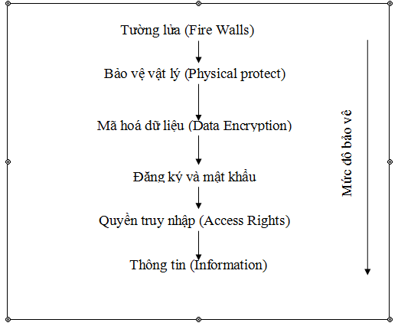
Các mức bảo vệ trên mạng
Tường lửa: Ngăn chặn thâm nhập trái phép và lọc bỏ các gói tin không muốn gửi hoặc nhận vì các lý do nào đó để bảo vệ một máy tính hoặc cả mạng nội bộ (intranet).

Slide 49
Các mức bảo vệ trên mạng
Quản trị mạng: Công tác quản trị mạng máy tính phải được thực hiện một cách khoa học đảm bảo các yêu cầu sau :
➔ Toàn bộ hệ thống hoạt động bình thường trong giờ làm việc.
➔ Có hệ thống dự phòng khi có sự cố về phần cứng hoặc phần mềm xảy ra.
➔ Backup dữ liệu quan trọng theo định kỳ.
➔ Bảo dưỡng mạng theo định kỳ.
➔ Bảo mật dữ liệu, phân quyền truy cập, tổ chức nhóm làm việc trên mạng.

Slide 50
Các phương pháp bảo mật
Các phương pháp quan trọng
Viết mật mã: đảm bảo tính bí mật của thông tin truyền thông
Xác thực quyền: được sử dụng để xác minh, nhận dạng quyền hạn của các thành viên tham gia.

Slide 51
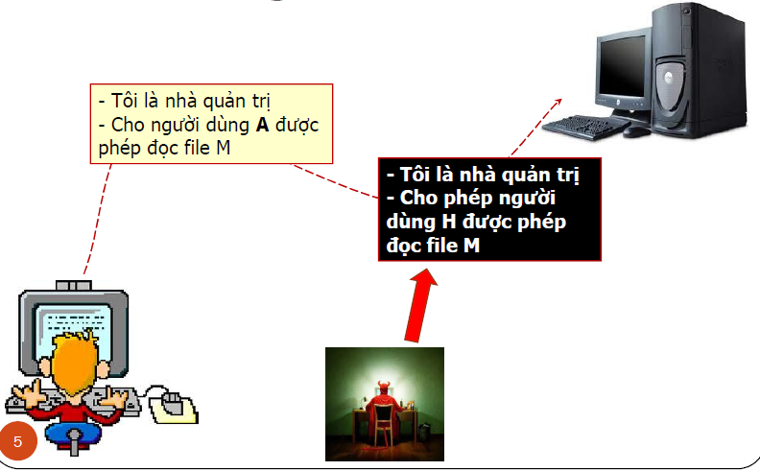
Giới thiệu về bảo mật CSDL Database Security
Bài toán về bảo mật CSDL
Khái niệm bảo mật CSDL
Các mức bảo mật CSDL
Các phương thức bảo mật CSDL

Slide 52
Bài toán về bảo mật Cơ sở dữ liệu Database Security
Theo thống kê, khoảng 90% dữ liệu trong máy tính được lưu trữ dưới dạng CSDL.
76% truy cập CSDL không có điều khiển phân quyền người sử dụng
43% truy cập cơ sở dữ liệu trực tiếp vào dữ liệu
Các vi phạm an ninh cơ sở dữ liệu hoặc "SQL injection"
Một đặc điểm cơ bản của DBMS là khả năng quản lý đồng thời nhiều giao diện ứng dụng. Mỗi ứng dụng có một cái nhìn thuần nhất về CSDL, có nghĩa là có cảm giác chỉ mình nó đang khai thác CSDL.
Việc sử dụng rộng rãi các CSDL phân tán và tập trung đã đặt ra nhiều yêu cầu nhằm đảm bảo các chức năng thương mại và an toàn dữ liệu

Slide 53
Bài toán về bảo mật Cơ sở dữ liệu Database Security
Độ phức tạp trong thiết kế và thực thi của hệ thống an toàn dựa vào nhiều yếu tố như:
Tính không đồng nhất của người sử dụng
Phạm vi sử dụng: sự phân nhỏ hoặc mở rộng khu vực của các hệ thống thông tin (cả ở cấp quốc gia và cấp quốc tế)
Các hậu quả khó lường do mất mát thông tin
Những khó khăn trong việc xây dựng mô hình, đánh giá và kiểm tra độ an toàn của dữ liệu.

Slide 54
Bài toán về bảo mật Cơ sở dữ liệu Database Security
Các doanh nghiệp hiện nay dường như quá chú trọng vào từng thành phần bảo mật mà quên đi bức tranh toàn cảnh: “Nếu như không có một hệ thống tổ chức bảo mật cơ sở, bất kỳ chính sách bảo mật nào cũng đều thất bại”.
Người quản trị hệ thống thường hay quản lý bảo mật theo ý muốn riêng của mình, không có hoặc chỉ một ít giám sát từ người quản lý cao hơn.

Slide 55
Bài toán về bảo mật Cơ sở dữ liệu Database Security
Điều này làm gia tăng các câu hỏi:
Ai đảm bảo rằng người quản trị hệ thống theo đúng các hướng dẫn bảo mật?
Một tổ chức đảm bảo tất cả quản trị viên hệ thống cập nhật bản vá lỗi mới nhất như thế nào?
Một tổ chức lấy gì để đảm bảo bản vá lỗi mới nhất đã được kiểm tra để chắc chắn chúng không trở thành nguyên nhân gây ra hỏng hóc cho hệ thống?
Ai là người kiểm chứng bảo mật cho toàn bộ tập đoàn hay tổng công ty?
→Để trả lới các câu hỏi trên ta cần đảm bảo an toàn thông tin và bảo mật CSDL

Slide 56
An toàn thông tin Cơ sở dữ liệu Database Security
An toàn thông tin trong CSDL:
Thông tin là một trong những tài sản có giá trị nhất đối với một tổ chức
An toàn thông tin gồm các thủ tục và phạm vi để bảo vệ các thành phần của hệ thống thông tin
Tam giác C.I.A: tính bảo mật, tính toàn vẹn, tính sẵn sàng(Confidentiality, Integrity, Availiability)
Chính sách an toàn phải cân đối dựa theo tam giác C.I.A

Slide 57
An toàn thông tin trong Cơ sở dữ liệu Database Security
Lỗ hổng cơ sở dữ liệu:
Bảo mật cơ sở dữ liệu về cơ bản có thể bị tấn công theo các lĩnh vực sau:
Các dịch vụ bảo mật (Server Security)
Các kết nối cơ sở dữ liệu (Database Connection)
Điều khiển truy cập bảng (Table Access Control)
Giới hạn truy cập cơ sở dữ liệu (Restricting Database Access)

Slide 58
Khái niệm Bảo mật cơ sở dữ liệu Database Security
Thực thi bảo mật ở tất cả các cấp cơ sở dữ liệu
Tính bảo mật hướng tới 2 khía cạnh của an toàn:
Ngăn chặn sự truy cập bất hợp pháp
Thông tin được tiết lộ dựa trên sự phân loại
Phân loại thông tin thành các mức:
Mỗi mức có một phạm vi bảo mật của chính nó
Thường dựa trên mức độ bảo mật cần thiết để phân loại truy cập

Slide 59
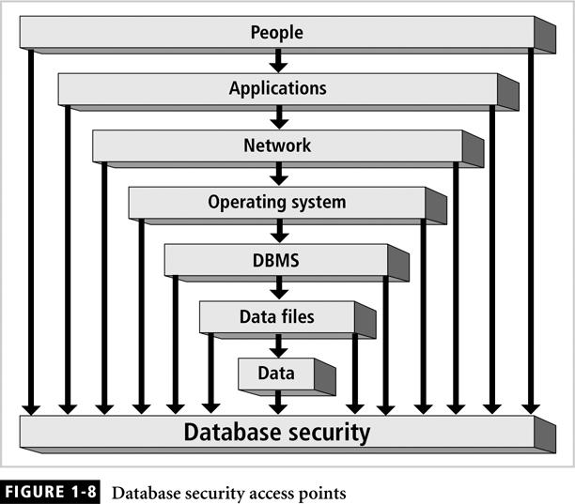
Khái niệm Bảo mật cơ sở dữ liệu Database Security

Slide 60
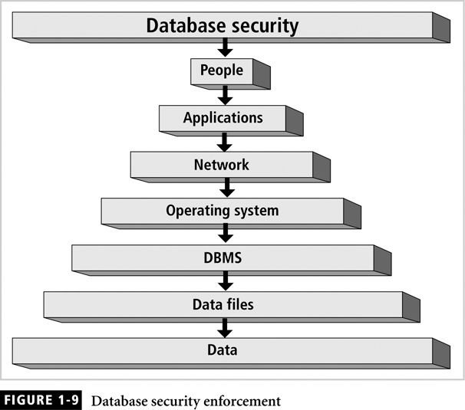
Khái niệm Bảo mật cơ sở dữ liệu Database Security
Thực thi bảo mật CSDL

Slide 61
Các vấn đề về an toàn trong cơ sở dữ liệu
Các hiểm họa đối với an toàn trong CSDL
Các yêu cầu bảo mật CSDL

Slide 62
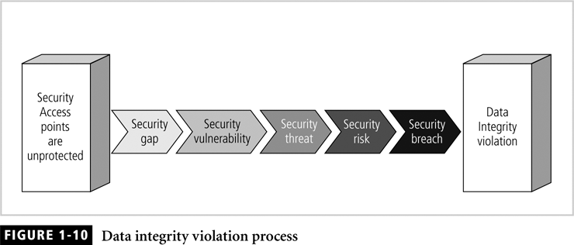
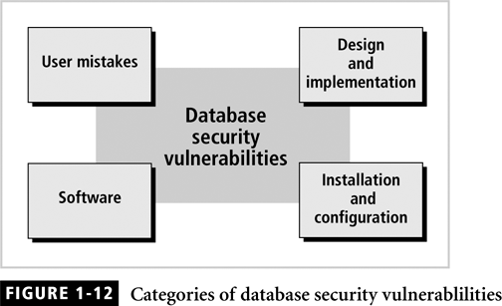
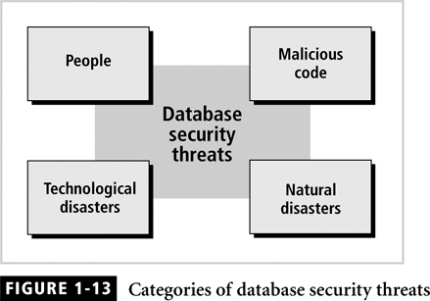
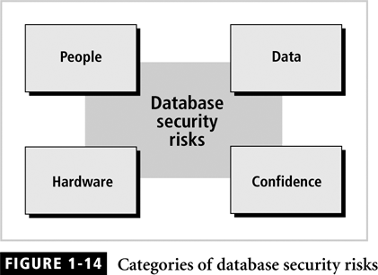
Các hiểm họa đối với an toàn cơ sở dữ liệu
Notes:
Security gap: khoảng cách an ninh
Vulnerability: lỗ hổng
Threat: mối đe dọa
Risk: rủi ro
Breach: vi phạm

Slide 63
Các hiểm họa đối với an toàn cơ sở dữ liệu
Các hiểm họa xảy ra khi một số người dùng hoặc nhóm người dùng sử dụng các kỹ thuật đặc biệt để tiếp cận nhằm khám phá, sửa đổi trái phép thông tin quan trọng trong hệ thống
Các xâm phạm tính an toàn CSDL bao gồm: đọc, sửa, xóa dữ liệu trái phép. Có 3 loại xâm phạm:
Khai thác dữ liệu trái phép thông qua suy diễn thông tin được phép
Sửa đổi dữ liệu trái phép
Từ chối dịch vụ hợp pháp

Slide 64
Các hiểm họa đối với an toàn cơ sở dữ liệu
Hiểm họa cố ý: liên quan đến hai lớp người dùng
Người dùng hợp pháp: là người có thể lạm dụng quyền, sử dụng vượt quá quyền hạn được phép của họ
Người dùng truy nhập thông tin trái phép: có thể là những người nằm ngoài tổ chức hay bên trong trong tổ chức. Họ tiến hành các hành vi phá hoại phần mềm CSDL hay phần cứng của hệ thống, hoặc đọc, ghi dữ liệu trái phép

Slide 65
Các hiểm họa đối với an toàn cơ sở dữ liệu
Các hiểm họa an toàn: có chủ ý và ngẫu nhiên
Các hiểm họa ngẫu nhiên:
Các thảm họa trong thiên nhiên như động đất, hỏa hoạn, lụt lội,…
Các lỗi phần cứng hay phần mềm có thể dẫn đến việc áp dụng các chính sách an toàn không đúng
Các sai phạm vô ý do con người gây ra chẳng hạn như nhập dữ liệu đầu vào không chính xác, sửa sai dữ liệu,…

Slide 66
Các yêu cầu về bảo mật Database Security Requirements
Bảo vệ toàn vẹn CSDL - Integrity of the Database
Bảo vệ chống truy cập trái phép
Bảo vệ chống suy diễn
Toàn vẹn dữ liệu thao tác
Toàn vẹn ngữ nghĩa của dữ liệu
Khả năng lưu vết và kiểm tra
Xác thực người dùng
Bảo vệ dữ liệu nhạy cảm
Bảo vệ nhiều mức

Slide 67
Các yêu cầu về bảo mật Database Security Requirements
Bảo vệ chống truy cập trái phép
Chỉ trao quyền cho những người dùng hợp pháp
Việc kiểm soát truy nhập cần tiến hành trên các đối tượng dữ liệu mức thấp hơn file: bản ghi, thuộc tính
Kiểm soát truy nhập CSDL phức tạp hơn kiểm soát file

Slide 68
Các yêu cầu về bảo mật Database Security Requirements
Bảo vệ chống suy diễn:
Suy diễn là khả năng có được các thông tin bí mật từ những thông tin không bí mật
Suy diễn trong CSDL bình thường
Suy diễn trong các CSDL thống kê (quan trọng)

Slide 69
Các yêu cầu về bảo mật Database Security Requirements
Bảo vệ toàn vẹn CSDL:
Bảo vệ CSDL khỏi những người dùng không hợp pháp, tránh sửa đổi nội dùng dữ liệu trái phép
DBMS đưa ra các kiểm soát bằng các ràng buộc dữ liệu, thủ tục sao lưu, phục hồi và các thủ tục toàn đặc biệt.
Hệ thống phục hồi của DBMS sử dụng các file nhật ký: ghi lại tất cả các phép toán được thực hiện trên dữ liệu: đọc, ghi, xóa, chèn.

Slide 70
Các yêu cầu về bảo mật Database Security Requirements
Một số phương pháp đảm bảo toàn vẹn dữ liệu:
Kiểu dữ liệu (data type)
Không có định nghĩa Null (Not null definitions)
Định nghĩa mặc định (Default defifitions)
Các thuộc tính định danh (Identity Properties)
Các ràng buộc (Constraints)
Các quy tắc (Rules)

Slide 71
Các yêu cầu về bảo mật Database Security Requirements
Toàn vẹn dữ liệu thao tác:
Yêu cầu này đảm bảo tính tương thích logic của dữ liệu khi có nhiều giao tác thực hiện đồng thời
Một giao tác là một loạt các hoạt động xảy ra được xem như một đơn vị công việc nghĩa là hoặc thành công toàn bộ hoặc không làm gì cả.
Sử dụng kỹ thuật khác để đảm bảo truy nhập đồng thời vào cùng một thực thể dữ liệu
Ví dụ: Chuyển $1000 từ account1 sang account2 cần làm các bước sau:
1. Trừ $1000 từ account1
2. Cộng $1000 vào account2
Giao dịch chỉ hoàn tất khi nào?
Nếu thực hiện bước 1 xong thì máy bị lỗi thì chuyện gì xảy ra?

Slide 72
Các yêu cầu về bảo mật Database Security Requirements
Toàn vẹn ngữ nghĩa của dữ liệu:
Yêu cầu này đảm bảo thính tương thích logic của dữ liệu khi bị thay đổi, bằng cách kiểm tra các giá trị dữ liệu có nằm trong khoảng cho phép hay không (đó là ràng buộc toàn vẹn)
Ràng buộc (Constraints) là những thuộc tính mà ta áp đặt lên một bảng hay một cột để tránh việc lưu dữ liệu không chính xác vào CSDL.
Ví dụ: Kể các loại ràng buộc mà bạn biết

Slide 73
Các yêu cầu về bảo mật Database Security Requirements
Khả năng lưu vết và kiểm tra:
Là khả năng ghi lại mọi truy cập tới dữ liệu (với các phép toán read và write).
Khả năng kiểm tra và lưu vết đảm bảo tính toàn vẹn dữ liệu vật lý và trợ giúp cho việc phân tích dãy truy cập vào CSDL

Slide 74
Các yêu cầu về bảo mật Database Security Requirements
Xác thực người dùng:
Yêu cầu này thực sự cần thiết để xác định tính duy nhất của người dùng.
Định danh người dùng làm cơ sở cho việc trao quyền.
Người dùng được phép truy nhập dữ liệu khi hệ thống xác định người dùng này là hợp pháp

Slide 75
Các yêu cầu về bảo mật Database Security Requirements
Quản lý và bảo vệ dữ liệu nhạy cảm:
Dữ liệu nhạy cảm là dữ liệu không được để công khai
Dữ liệu nhạy cảm chỉ được cấp phép cho người dùng hợp pháp

Slide 76
Các yêu cầu về bảo mật Database Security Requirements
Bảo vệ nhiều mức:
Bao gồm một tập các yêu cầu bảo vệ: dữ liệu được phân loại thành nhiều mức nhạy cảm
Mục đích bảo vệ nhiều mức là phân loại các mục thông tin khác nhau, đồng thời phân quyền cho các mức truy nhập khác nhau vào các mục riêng biệt
Một yêu cầu nữa đối với bảo vệ nhiều mức là khả năng gán mức cho các thông tin.

Slide 77
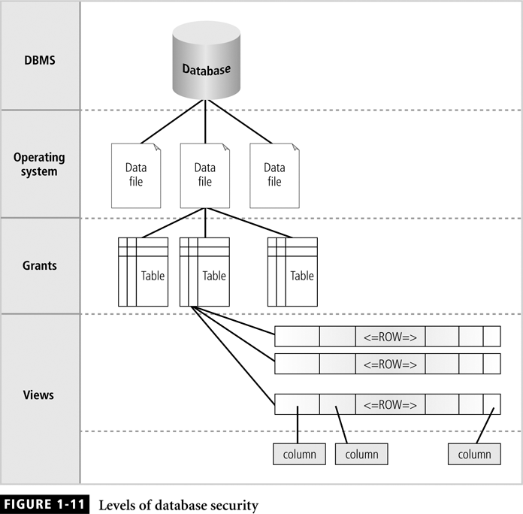
Các mức bảo mật CSDL Database Security Levels

Slide 78
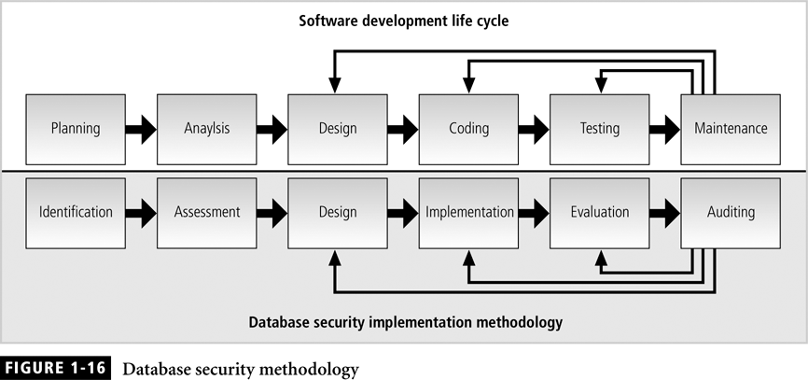
Các phương pháp bảo mật CSDL Database Security Methodology

Slide 79
Các phương pháp bảo mật CSDL Database Security Methodology
Có 2 phương pháp mã hóa dữ liệu và mã hóa ứng dụng.
Mã hóa dữ liệu ở mức độ này không cung cấp mức độ bảo mật truy cập đến CSDL ở mức độ bảng (table), cột (column) và dòng (row), bất cứ ai với quyền truy xuất CSDL đều có thể truy cập vào tất cả dữ liệu trong CSDL.
Điều này phát sinh một nguy cơ nghiêm trọng, cho phép các đối tượng với quyền quản trị (admin) truy cập tất cả các dữ liệu nhạy cảm. Thêm vào đó, giải pháp này bị hạn chế vì không cho phép phân quyền khác nhau cho người sử dụng CSDL.

Slide 80
Các phương pháp bảo mật CSDL Database Security Methodology
Mã hóa ứng dụng xử lý mã hóa dữ liệu trước khi truyền dữ liệu vào CSDL. Những vấn đề về quản lý khóa và quyền truy cập được hỗ trợ bởi ứng dụng. Truy vấn dữ liệu đến CSDL sẽ trả kết quả dữ liệu ở dạng mã hóa và dữ liệu này sẽ được giải mã bởi ứng dụng.
Giải pháp này giải quyết được vấn đề phân tách quyền an ninh và hỗ trợ các chính sách an ninh dựa trên vai trò (Role Based Access Control – RBAC).
Tuy nhiên, xử lý mã hóa trên tầng ứng dụng đòi hỏi sự thay đổi toàn diện kiến trúc của ứng dụng, thậm chí đòi hỏi ứng dụng phải được viết lại. Đây là một vấn đề đáng kể cho các công ty có nhiều ứng dụng chạy trên nhiều nền CSDL khác nhau.

Slide 81
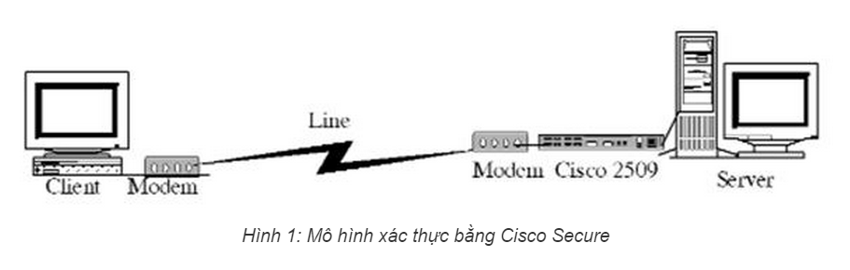
Một số mô hình bảo mật CSDL Database Security Models

Slide 82
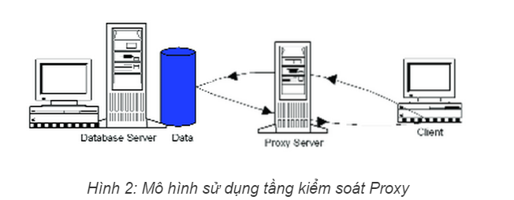
Một số mô hình bảo mật CSDL Database Security Models

Slide 83
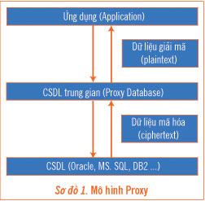
Một số mô hình bảo mật CSDL Database Security Models

Slide 84
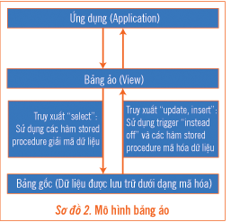
Một số mô hình bảo mật CSDL Database Security Models

Slide 85
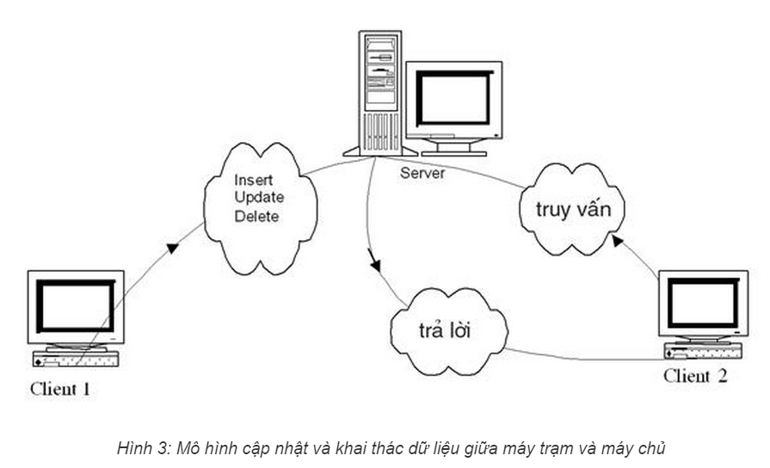
Một số mô hình bảo mật CSDL Database Security Models

Slide 86
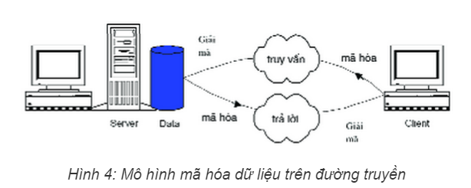
Một số mô hình bảo mật CSDL Database Security Models

Slide 87
Các nguyên tắc bảo mật hệ điều hành
Tổng quan hệ điều hành
Môi trường bảo mật hệ điều hành
Các dịch vụ - Services
Files
Files transfer
Sharing Files
Memory
Authentication methods
Authorization
Password policies
Vulnerabilities of Operating Systems
E-mail security

Slide 88
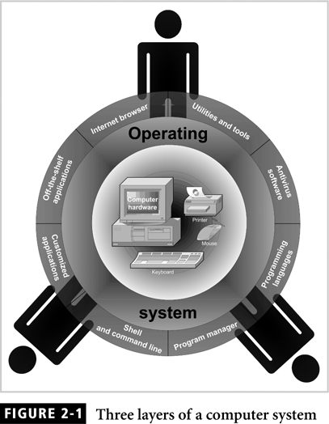
Tổng quan hệ điều hành Operating System Overview
Operating system: tập hợp các chương trình cho phép người sử dụng vận hành phần cứng máy tính
Three layers:
Inner layer
Middle layer
Outer layer

Slide 89
Tổng quan hệ điều hành Operating System Overview
Các chức năng chính của hệ điều hành :
Multitasking, multisharing
Quản lý tài nguyên máy tính -Computer resource management
Điều khiển dòng chảy của các hoạt động- Controls the flow of activities
Cung cấp một giao diện người dùng - Provides a user interface
Quản lý hoạt động người dùng và tài khoản- Administers user actions and accounts
Thực hiện các tiện ích và các chương trình phần mềm - Runs software utilities and programs
Thực thi các biện pháp bảo mật - Enforce security measures
Tạo Lịch công việc - Schedules jobs

Slide 90
Các dịch vụ - Services
Main component of operating system security environment
Operating system core utilities
Used to gain access to the OS and its features
Include
User authentication
Remote access
Administration tasks
Password policies

Slide 91
Files
Các mối đe dọa chung:
Cho phép truy cập tập tin
Chia sẻ file
Tập tin phải được bảo vệ trong việc ghi, đọc, xóa và sửa chữa
Dữ liệu nằm trong các tập tin; bảo vệ các tập tin, bảo vệ dữ liệu

Slide 92
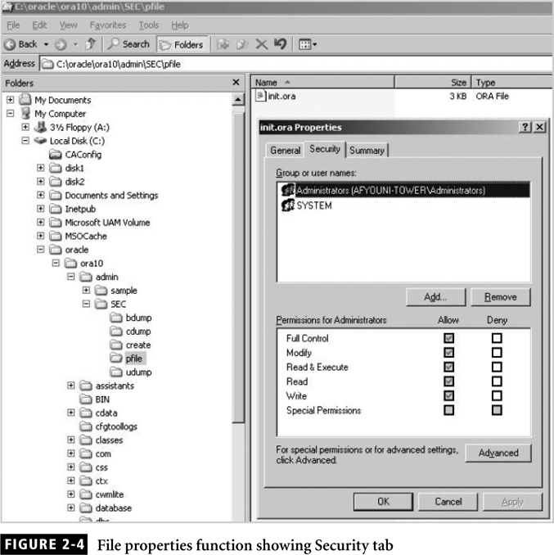
File Permissions
Đọc, viết, và thực hiện quyền ưu tiên
Trong Windows 2000:
Thay đổi cho phép trên
các tab Security trên
hộp thoại Properties của tập tin
Cho phép cấp quyền
Từ chối, thu hồi quyền

Slide 93
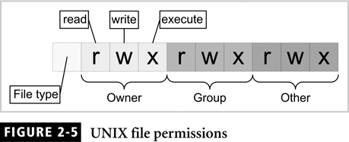
File Permissions (continued)
Trong UNIX
Ba cài đặt cho phép: chủ sở hữu; nhóm mà chủ sở hữu thuộc về; tất cả các người dùng khác
Mỗi thiết lập bao gồm rwx
r cho việc đọc, w để viết, và x để thực hiện
Lệnh CHMOD được sử dụng để thay đổi quyền truy cập tập tin

Slide 94
File Transfer
FTP (File Transfer Protocol):
Dịch vụ Internet để chuyển các tập tin từ một máy tính khác
Truyền tên người dùng và mật khẩu
Tài khoản gốc không thể được sử dụng với FTP
Anonymous FTP: khả năng đăng nhập vào máy chủ FTP mà không được xác thực

Slide 95
File Transfer (continued)
Thực hành:
Sử dụng tiện ích an toàn FTP nếu có thể
Làm cho hai thư mục FTP:
Một upload với quyền chỉ ghi
Một cho tải với quyền chỉ đọc
Sử dụng tài khoản cụ thể có quyền giới hạn
Đăng nhập và quét hoạt động FTP
Cho phép các nhà khai thác chỉ được uỷ quyền

Slide 96
Sharing Files
Có thể dẫn đến rủi ro an ninh và các mối đe dọa
Peer-to-peer chương trình: cho phép người dùng chia sẻ file qua mạng Internet
Lý do để chặn việc chia sẻ file:
Mã độc hại
Phần mềm quảng cáo và phần mềm gián điệp
Tính riêng tư và bảo mật
Nội dùng khiêu dâm
Vấn đề bản quyền

Slide 97
Memory
Bộ nhớ phần cứng có sẵn trên hệ thống
Có thể bị hỏng do các phần mềm nặng
Hai lựa chọn:
Ngừng sử dụng các chương trình
Áp dụng một bản vá (service pack) để sửa chữa nó
Có thể gây tổn hại cho tính toàn vẹn dữ liệu

Slide 98
Authentication Methods
Authentication- Xác thực:
Xác minh danh tính người dùng
Cho phép truy cập vào hệ điều hành
Physical authentication: Xác thực vật lý
Cho phép tuyển sinh vật lý tài sản công ty
Thẻ từ và các biện pháp sinh trắc học
Digital authentication: Xác thưc điện tử
Xác minh danh tính người dùng bằng các kỹ thuật số

Slide 99
Authentication Methods (continued)
Digital certificates -Giấy chứng nhận kỹ thuật số:
Hộ chiếu kỹ thuật số nhận dạng và xác minh chủ sở hữu giấy chứng nhận
Digital token (security token)-Thẻ kỹ thuật số:
Thiết bị điện tử nhỏ
Hiển thị một số duy nhất cho chủ thẻ; sử dụng với số PIN của chủ sở hữu như một mật khẩu
Mỗi lần Sử dụng một mật khẩu khác nhau

Slide 100
Authentication Methods (continued)
Digital card -Thẻ kỹ thuật số:
Cũng được biết đến như là một thẻ an ninh hoặc thẻ thông minh
Tương tự như một thẻ tín dụng; sử dụng một mạch điện tử thay vì một dải từ
Lưu trữ thông tin nhận dạng người dùng
Kerberos:
Phát triển bởi MIT
Sử dụng vé cho các mục đích xác thực

Slide 101
Authentication Methods (continued)
Lightweight Directory Access Protocol (LDAP):
Phát triển bởi trường Đại học Michigan
Một cơ sở dữ liệu tập trung các thư mục:
Người dùng (user name và user ID)
mật khẩu
Danh bạ nội bộ
khóa bảo mật
Hiệu quả để đọc nhưng không phù hợp với thay đổi thường xuyên thông tin

Slide 102
Authentication Methods (continued)
NTLM:
Phát triển và sử dụng bởi Microsoft
Sử dụng giao thức xác thực Protocol
Public Key Infrastructure (PKI):
Người sử dụng giữ một khóa riêng
Công ty thẩm định nắm giữ một khóa công khai
Mã hóa và giải mã dữ liệu bằng cách sử dụng cả hai phím

Slide 103
Authentication Methods (continued)
RADIUS: được sử dụng bởi các thiết bị mạng để cung cấp một cơ chế chứng thực tập trung
Secure Socket Layer (SSL): thông tin xác thực được truyền qua mạng đã được mật mã
Secure Remote Password (SRP):
Mật khẩu không được lưu trữ tại máy cục bộ
Bất khả xâm phạm hoặc tấn công từ điển

Slide 104
Authorization
Quá trình quyết định liệu người dùng được phép thực hiện các chức năng mà họ yêu cầu
Uỷ quyền không được thực hiện cho đến khi người dùng được xác thực
Ưu đãi với các đặc quyền và quyền

Slide 105
User Administration
Tạo tài khoản người dùng
Thiết lập chính sách mật khẩu
Những đặc quyền cho người sử dụng

Slide 106
User Administration (continued)
Thực hành:
Sử dụng một quy ước đặt tên nhất quán
Luôn luôn cung cấp một mật khẩu cho một tài khoản và buộc người dùng phải thay đổi nó ở lần đăng nhập đầu tiên
bảo vệ mật khẩu
Không sử dụng mật khẩu mặc định
Tạo một hệ thống tập tin cụ thể cho người sử dụng
Hướng dẫn người dùng về cách chọn một mật khẩu
Khóa tài khoản không sử dụng
Đặc quyền Grant trên mỗi máy chủ cơ sở
Không trao quyền cho tất cả các máy
Sử dụng ssh, scp, và Secure FTP
Cô lập hệ thống sau khi một thỏa hiệp
Thực hiện các thủ tục kiểm chứng ngẫu nhiên

Slide 107
Bảo mật trong SQL Server
Bảo mật của SQL Server gồm 3 lớp :
Login security : kiểm soát ai có thể log vào SQL Server.
Database access security : kiểm soát ai có thể truy cập vào một DB cụ thể trên server.
Permission security : kiểm soát một user có thể thực hiện thao tác gì trên DB.

Slide 108
Bảo mật người dùng trong SQL Server
Login
Cung cấp 2 mode
Windows Authentication Mode (Windows Authentication)
Tích hợp với login security của windows.
Việc uỷ nhiệm Network security được thiết lập khi user login vào network
Thông qua Windows để xác định account và password login.
Mixed mode(Windows Authentication and SQL Server Authentication)
Là sự kết hợp của Windows Authentication và SQL Server Authentication, ở chế độ này cả user của Windows và SQL Server để có thể thiết lập để truy nhập SQL Server.
SQL server tự xác nhận login account và password khi user connect.

Slide 109
Bảo mật người dùng trong SQL Server
Login
Window mode:
Không phải nhớ nhiều username, password
Policies của window: thời gian hết hạn, chiều dài tối đa, lưu giữ history.
Nhược điểm: chỉ user window mới có thể kết nối đến sqlserver
Mixed mode:
Không phân biệt net library
Hack vào network không có nghĩa là cũng hack vào sql server

Slide 110
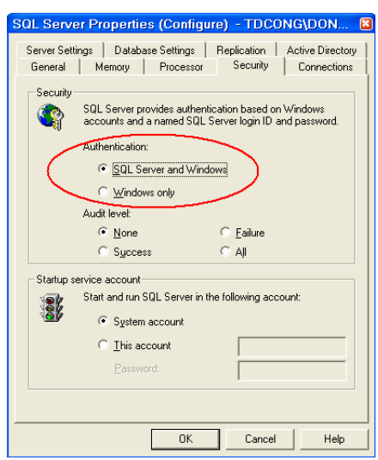
Bảo mật người dùng trong SQL Server
Login
Thiết lập chế độ bảo mật
Nhấn phải chuột chọn tên
Server (Instance).
Chọn Properties.
Chọn Tab Security.
Chọn chế độ bảo mật -> Ok

Slide 111
Bảo mật người dùng trong SQL Server
Login
Người dùng trong SQL Server được chia thành 2 mức:
Người truy nhập vào SQL Server gọi là Login,
Người khai thác CSDL gọi là User.Tạo User Account
Cách tạo dùng T_SQL: sp_addlogin
sp_addlogin [@loginame =] 'login' [,[@passwd =] 'password'] [,[@defdb =] 'database'] [,[@deflanguage =] 'language'] [,[@sid =] 'sid'] [,[@encryptopt =] 'encryption_option']
Ví dụ: Tạo login có tên ‘Albert’, mật khẩu ‘corporate’
EXEC sp_addlogin 'Albert', 'corporate'

Slide 112
Bảo mật người dùng trong SQL Server
SERVER ROLE, DATABASE ROLE
Role là đối tượng xác định nhóm thuộc tính để gán quyền cho các user tham gia khai thác SQL Server.
Nhóm các quyền thực hiện quản trị hệ thống, gồm các nhóm sau:
Bulk Insert Administrators: Được phép thực hiện Bulk Insert.
Database Creators: Được phép tạo và sửa đổi cấu trúc CSDL.
Disk Administrators: Có thể quản trị các file trên đĩa.
Proccess Administrator: Quản trị các dịch vụ đang chạy của SQL Server.
Security Administrators: Quản trị hệ thống bảo mật.
Setup Administrators: Quản trị các thủ tục mở rộng (xp_).128
System Administrators: Quản trị hệ thống SQL Server.

Slide 113
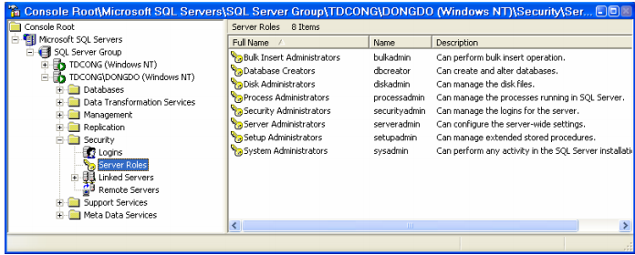
Bảo mật người dùng trong SQL Server
SERVER ROLE, DATABASE ROLE
Xem Server Role:
Nhấn dấu ‘+’ phần tên Server
Click Security.
Chọn Server Roles:

Slide 114
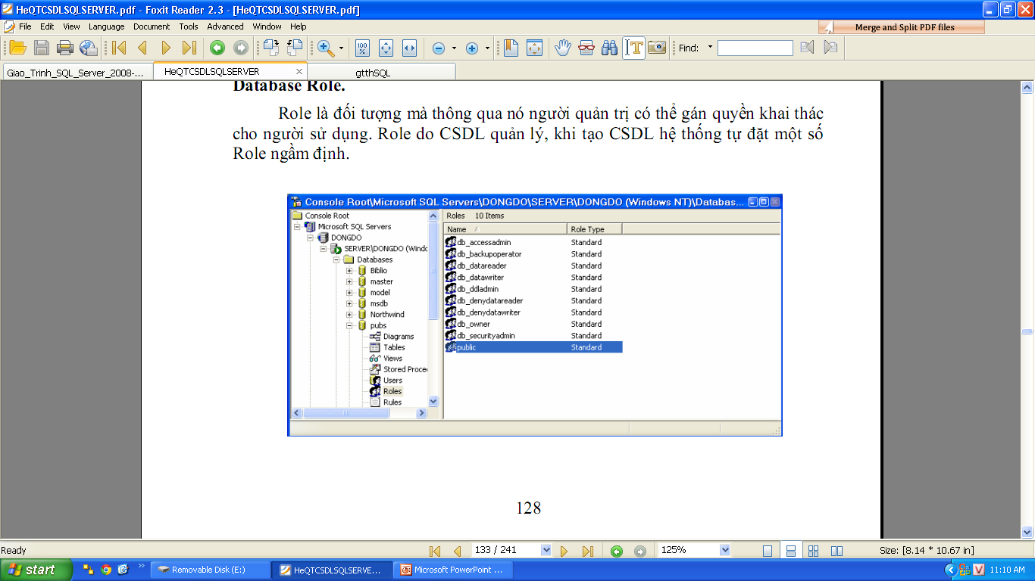
Bảo mật người dùng trong SQL Server
SERVER ROLE, DATABASE ROLE
Database Role.
Role là đối tượng mà thông qua nó người quản trị có thể gán quyền khai thác cho người sử dụng. Role do CSDL quản lý, khi tạo CSDL hệ thống tự đặt một số Role ngầm định.

Slide 115
Bảo mật người dùng trong SQL Server
SERVER ROLE, DATABASE ROLE
Cú pháp tạo Role
sp_addrole [ @rolename = ] 'role'
[ , [ @ownername = ] 'owner' ]
Ví dụ: Thêm Role có tên Managers:
EXEC sp_addrole 'Managers'

Slide 116
Bảo mật người dùng trong SQL Server
User Roles
Fixed Server Role
Fixed Server Role | Mô tả
dbcreator | Tạo và thay đổi database
diskadmin | Quản lý disk file
processadmin | Quản lý các tiến trình trên SQL ser ver
securityadmin | Quản lý login server
serveradmin | Thiết lập cấu hình server
setupadmin | Cài đặt bản sao và xử lý extended procedures.
sysadmin | Có thể thực thi mọi hoạt động trong việc install sql
Thêm fixed server role cho 1 account
SQL Server Enterprise Manager
T_SQL
sp_addsrvrolemember [@loginame =] 'login', [@rolename =] 'role'

Slide 117
Bảo mật người dùng trong SQL Server
User Roles
Fixed Database Role | Mô tả
db_owner | Thực thi mọi hoạt động trên database
db_accessadmin | Thêm xoá user trên database
db_datareader | Xem tất cả dữ liệu trên database.
db_datawriter | Thêm, sửa, xóa dữ liệu trên database.
db_ddladmin | Thêm, sửa, xóa object database.
db_securityadmin | Quản lý role, object permission trên database.
db_backupoperator | Tạo backup database
db_denydatareader | Cập nhật schema, không cho phép xem dữ liệu
db_denydatawriter | Không cho phép cập nhật dữ liệu trêndatabase.
Thêm fixed databsase role cho 1 user
SQL Server Enterprise Manager
T_SQL: sp_addrolemember [@rolename =] 'role', [@membername =] 'security_account'

Slide 118
Bảo mật người dùng trong SQL Server
Permission
Object Permissions:
Cho phép xử lý các lệnh SELECT, INSERT, UPDATE và DELETE trên table, view, stored procedure.
Statement Permissions:
Áp dụng trường hợp user tạo object.
Các statement permissions: CREATE TABLE, CREATE DATABASE, CREATE PROCEDURE, and CREATE RULE.
Implied Permissions: thừa kế từ các quyền khác

Slide 119
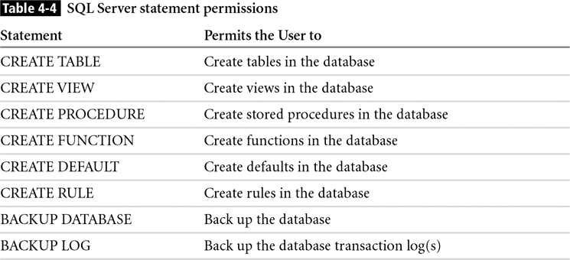
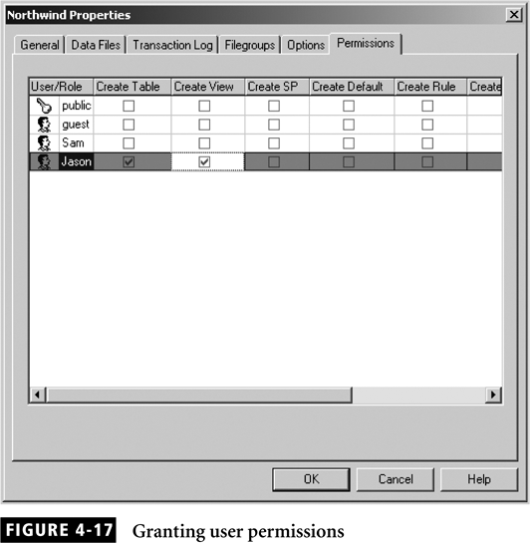
Bảo mật người dùng trong SQL Server
Permission

Slide 120
Bảo mật người dùng trong SQL Server
Permission
Cấp phát quyền
GRANT {ALL [PRIVILEGES] | permission[,...n]} { [(column[,...n])] ON {table | view} | ON {table | view}[(column[,...n])] | ON {stored_procedure | extended_procedure} } TO security_account[,...n] [WITH GRANT OPTION] [AS {group | role}]

Slide 121
Bảo mật người dùng trong SQL Server
Permission
Cấp phát quyền
Ví dụ:
Cấp phát cho người dùng có tên thuchanh quyền thực thi các câu lệnh SELECT, INSERT và UPDATE trên bảng Products
GRANT SELECT,INSERT,UPDATE
ON Products
TO thuchanh

Slide 122
Bảo mật người dùng trong SQL Server
Permission
Cấp phát quyền
Ví dụ:
Cho phép người dùng thuchanh quyền xem Productname, unitInstock của bảng Products
GRANT SELECT
(Productname, unitInstock) ON Products
TO thuchanh
hoặc:
GRANT SELECT
ON Products (Productname, unitInstock)
TO thuchanh

Slide 123
Bảo mật người dùng trong SQL Server
Permission
Cấp phát quyền
Ví dụ:
Với quyền được cấp phát như trên, người dùng thuchanh có thể thực hiện câu lệnh sau trên bảng Products
SELECT ProductName, UnitInstock from Products
Câu lệnh dưới đây lại không thể thực hiện được
SELECT * FROM Products
Cấp phát cho người dùng thuchanh các quyền SELECT, INSERT, UPDATE, DELETE VÀ REFERENCES trên bảng [Order details]
GRANT ALL
ON [order details]
TO thuchanh

Slide 124
Bảo mật người dùng trong SQL Server
Permission
Cấp phát quyền
Chú ý:
Người dùng không có quyền cấp phát những quyền mà mình được phép cho những người sử dụng khác.
Trong một số trường hợp, khi ta cấp phát quyền cho một người dùng nào đó, ta có thể cho phép người đó chuyển tiếp quyền cho người dùng khác bằng cách chỉ định tuỳ chọn WITH GRANT OPTION trong câu lệnh GRANT.

Slide 125
Bảo mật người dùng trong SQL Server
Permission
Cấp phát quyền
Ví dụ: Cho phép người dùng thuchanh quyền xem dữ liệu trên bảng Products đồng thời có thể chuyển tiếp quyền này cho người dùng khác
GRANT SELECT
ON Products
TO thuchanh
WITH GRANT OPTION

Slide 126
Bảo mật người dùng trong SQL Server
Permission
Cấp phát quyền thực thi các câu lệnh
Những quyền có thể cấp phát trong trường hợp này bao gồm:
Tạo cơ sở dữ liệu: CREATE DATABASE.
Tạo bảng: CREATE TABLE
Tạo khung nhìn: CREATE VIEW
Tạo thủ tục lưu trữ: CREATE PROCEDURE
Tạo hàm: CREATE FUNCTION
Sao lưu cơ sở dữ liệu: BACKUP DATABASE

Slide 127
Bảo mật người dùng trong SQL Server
Permission
Cấp phát quyền thực thi các câu lệnh
Cú pháp:
GRANT ALL | danh_sách_câu_lênh
TO danh_sách_người_dùng
Ví dụ: Để cấp phát quyền tạo bảng và khung nhìn cho người dùng có tên là thuchanh, ta sử dụng câu lệnh như sau:
GRANT CREATE TABLE,CREATE VIEW
TO thuchanh

Slide 128
Bảo mật người dùng trong SQL Server
Permission
Ví dụ:
GRANT INSERT, SELECT ON Sailors TO Horatio
Horatio có thể truy vấn hoặc thêm dòng mới vào table Sailors
GRANT DELETE ON Sailors TO Yuppy WITH GRANT OPTION
Yuppy có thể xóa dữ liệu của table Sailors và có thể uỷ quyền cho người khác
GRANT UPDATE (rating) ON Sailors TO Dustin
Dustin có thể cập nhật cột rating trên các dòng của table Sailor
GRANT SELECT ON ActiveSailors TO Guppy, Yuppy
Guppy, Yuppy không truy cập trực tiếp table Sailors mà thông qua view ActiveSailors

Slide 129
Bảo mật người dùng trong SQL Server
Thu hồi quyền
Permission
Cú pháp
REVOKE [GRANT OPTION FOR] {ALL [PRIVILEGES] | permission[,...n]} { [(column[,...n])] ON {table | view} | ON {table | view}[(column[,...n])] | {stored_procedure | extended_procedure} } {TO | FROM} security_account[,...n] [CASCADE] [AS {group | role}]

Slide 130
Bảo mật người dùng trong SQL Server
Thu hồi quyền
Permission
Ví dụ:
Thu hồi quyền thực thi lệnh INSERT trên bảng Products đối với người dùng thuchanh.
REVOKE INSERT
ON Products
FROM thuchanh
Thu hồi quyền đã cấp phát trên cột UnitInstock (chỉ cho phép xem dữ liệu trên cột ProductName)
REVOKE SELECT
ON Products(UnitInstock)
Chú ý: chỉ những quyền mà ta đã cấp phát trước đó mới được thu hồi, những quyền mà người dùng này được cho phép bởi những người dùng khác vẫn còn có hiệu lực.

Slide 131
Bảo mật người dùng trong SQL Server
Thu hồi quyền
Permission
Ví dụ: Giả sử trong cơ sở dữ liệu ta có 3 người dùng là A, B và C. A và B đều có quyền sử dụng và cấp phát quyền trên bảng R. A thực hiện lệnh sau để cấp phát quyền xem dữ liệu trên bảng R cho C:
GRANT SELECT
ON R TO C
và B cấp phát quyền xem và bổ sung dữ liệu trên bảng R cho C bằng câu lệnh:
GRANT SELECT, INSERT
ON R TO C

Slide 132
Bảo mật người dùng trong SQL Server
Thu hồi quyền
Permission
Như vậy, C có quyền xem và bổ sung dữ liệu trên bảng R. Bây giờ, nếu B thực hiện lệnh:
REVOKE SELECT, INSERT
ON R FROM C
Vậy C còn quyền gì trên R???????
Người dùng C sẽ không còn quyền bổ sung dữ liệu trên bảng R nhưng vẫn có thể xem được dữ liệu của bảng này (quyền này do A cấp cho C và vẫn còn hiệu lực).

Slide 133
Bảo mật người dùng trong SQL Server
Thu hồi quyền
Permission
Nếu ta đã cấp phát quyền cho người dùng nào đó bằng câu lệnh GRANT với tuỳ chọn WITH GRANT OPTION thì khi thu hồi quyền bằng câu lệnh REVOKE phải chỉ định tuỳ chọn CASCADE.
Trong trường hợp này, các quyền được chuyển tiếp cho những người dùng khác cũng đồng thời được thu hồi.

Slide 134
Bảo mật người dùng trong SQL Server
Thu hồi quyền
Permission
Ví dụ: Ta cấp phát cho người dùng A trên bảng R với câu lệnh GRANT như sau:
GRANT SELECT
ON R TO A
WITH GRANT OPTION
Sau đó người dùng A lại cấp phát cho người dùng B quyền xem dữ liệu trên R với câu lệnh:
GRANT SELECT
ON R TO B

Slide 135
Bảo mật người dùng trong SQL Server
Thu hồi quyền
Permission
Nếu muốn thu hồi quyền đã cấp phát cho người dùng A, ta sử dụng câu lệnh REVOKE như sau:
REVOKE SELECT
ON R
FROM A CASCADE
A và B có quyền gì?
Câu lệnh trên sẽ đồng thời thu hồi quyền mà A đã cấp cho B và như vậy cả A và B đều không thể xem được dữ liệu trên bảng R.

Slide 136
Bảo mật người dùng trong SQL Server
Thu hồi quyền
Permission
Trong trường hợp cần thu hồi các quyền đã được chuyển tiếp và khả năng chuyển tiếp các quyền đối với những người đã được cấp phát quyền với tuỳ chọn WITH GRANT OPTION, trong câu lệnh REVOKE ta chỉ định mệnh đề GRANT OPTION FOR.
Ví dụ: Trong ví dụ trên, nếu ta thay câu lệnh:
REVOKE SELECT
ON Employees
FROM A CASCADE
bởi câu lệnh:
REVOKE GRANT OPTION FOR SELECT
ON Employees
FROM A CASCADE
Thì B sẽ không còn quyền xem dữ liệu trên bảng R đồng thời A không thể chuyển tiếp quyền mà ta đã cấp phát cho những người dùng khác (tuy nhiên A vẫn còn quyền xem dữ liệu trên bảng R).
Chuyện gì xảy ra?

Slide 137
Bảo mật người dùng trong SQL Server
Thu hồi quyền
Permission
Thu hồi quyền thực thi các câu lênh:
Việc thu hồi quyền thực thi các câu lệnh trên cơ sở dữ liệu (CREATE DATABASE, CREATE TABLE, CREATE VIEW,...) được thực hiện đơn giản với câu lệnh REVOKE có cú pháp:
REVOKE ALL | các_câu_lệnh_cần_thu_hồi
FROM danh_sách_người_dùng
Ví dụ: Để không cho phép người dùng thuchanh thực hiện lệnh CREATE TABLE trên cơ sở dữ liệu, ta sử dụng câu lệnh:
REVOKE CREATE TABLE
FROM thuchanh

Slide 138
Bảo mật người dùng trong SQL Server
Từ chối quyền
Permission
DENY: từ chối 1 permission và ngăn chặn 1 user, group, role thừa kế permission thông qua mối quan hệ thành viên trong group và role.
Statement permissions:
DENY{ALL | statement[,...n]} TO security_account[,...n]
Object permissions:
DENY {ALL [PRIVILEGES] | permission[,...n]} { [(column[,...n])] ON {table | view} | ON {table | view}[(column[,...n])] | ON {stored_procedure | extended_procedure} } TO security_account[,...n][CASCADE]

Slide 139
Best Practices
Bảo mật người dùng trong SQL Server
Develop a secure environment:
Never store passwords for an application in plaintext
Change passwords frequently
Use passwords at least eight characters long
Pick a password that you can remember
Use roles to control and administer privileges
Report compromise or loss of a password
Report any violation of company guidelines

Slide 140
Best Practices
Bảo mật người dùng trong SQL Server
Develop a secure environment (continued):
Never give your password to anyone
Never share your password with anyone
Never give your password over the phone.
Never type your password in an e-mail
Make sure your password is complex enough
Use Windows integrated security mode
In Windows 2000/3 domain use domain users and take advantage of Kerberos

Slide 141
Best Practices
Bảo mật người dùng trong SQL Server
When configuring policies:
Require complex passwords with special characters in the first seven bytes
Require a password length of at least eight
Set an account lockout threshold
Do not allow passwords to automatically reset
Expire end-user passwords
Do not expire application-user passwords
Enforce a password history

Slide 142
Best Practices
Bảo mật người dùng trong SQL Server
Profiles define database users behavior
In Oracle:
DBA_PROFILE view
ALTER USER
SQL Server does not support profiles
Password policy:
Enhances password robustness
Reduces likelihood of password breaking

Slide 143
Best Practices
Bảo mật người dùng trong SQL Server
In SQL Server:
NTLM
Kerberos
In Oracle:
System privileges
Object privileges
In SQL Server:
System or server, database, table and column privileges

Slide 144
Best Practices
Bảo mật người dùng trong SQL Server
GRANT and REVOKE
Role is used to:
Organize and administer privileges in an easy manner
Role is like a user but cannot own objects
Role can be assigned privileges
GRANT and REVOKE
Best practices for developing a secure environment

Slide 145
Password Policies
Chính sách của quốc phòng
Tấn công: Ngăn chặn các tấn công từ bên ngoài
Tập trung kiểm soát các hệ thống
Chính sách mật khẩu tốt nhất:
Phù hợp với nhiệm vụ công ty của bạn
Thực thi ở tất cả các cấp của tổ chức
Mật khẩu phải mạnh
Xác thực người dùng phụ thuộc vào mật khẩu
Hacker biết và phá vỡ mật khẩu

Slide 146
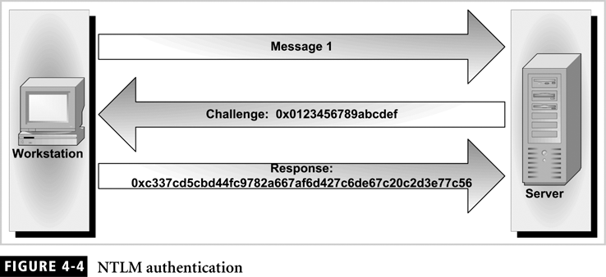
Password Policies
Microsoft SQL Server:
Tích hợp hệ thống máy chủ -Integrated server system
Chế độ xác thực của Windows- Windows authentication mode
NTLM:
Challenge/response methodology
Challenge is eight bytes of random data
Response is a 24-byte DES-encrypted hash

Slide 147
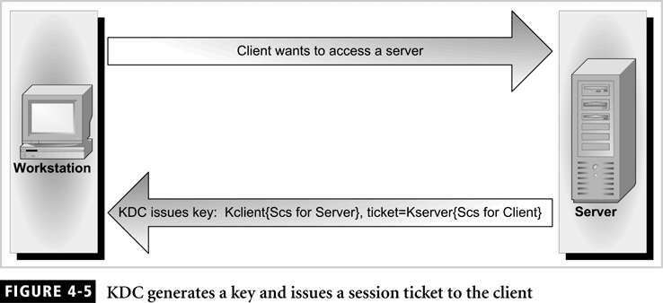
Password Policies
Kerberos:
A key known by client and server encrypts handshake data
Requires a Key Distribution Center (KDC)
Tickets
Time must be synchronized networkwide

Slide 148
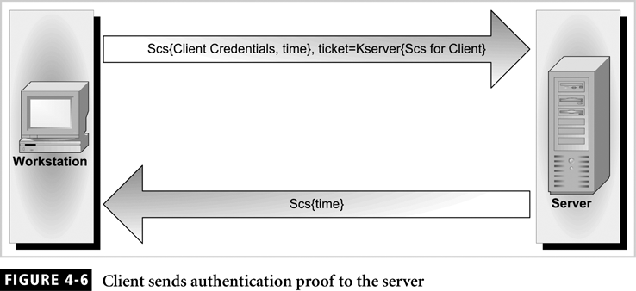
Password Policies

Slide 149
Password Policies (continued)
Best practices:
Password aging –Mật khẩu lão hóa
Password reuse
Password history
Password encryption
Password storage and protection
Password complexity
Logon retries
Single sign-on

Slide 150
Vulnerabilities of Operating Systems
Top vulnerabilities (Lỗ hồng) to Windows systems:
Internet Information Services (IIS)
Microsoft SQL Server (MSSQL)
Windows Authentication
Internet Explorer (IE)
Windows Remote Access Services

Slide 151
Vulnerabilities of Operating Systems (continued)
Top vulnerabilities to Windows (continued):
Microsoft Data Access Components (MDAC)
Windows Scripting Host (WSH)
Microsoft Outlook and Outlook Express
Windows Peer-to-Peer File Sharing (P2P)
Simple Network Management Protocol (SNMP)

Slide 152
Vulnerabilities of Operating Systems (continued)
Top vulnerabilities to UNIX systems:
BIND Domain Name System
Remote Procedure Calls (RPC)
Apache Web Server
General UNIX authentication accounts with no passwords or weak passwords
Clear text services

Slide 153
Vulnerabilities of Operating Systems (continued)
Top vulnerabilities to UNIX systems (continued):
Sendmail
Simple Network Management Protocol (SNMP)
Secure Shell (SSH)
Misconfiguration of Enterprise Services NIS/NFS
Open Secure Sockets Layer (SSL)

Slide 154
E-mail Security
Công cụ cần phải được sử dụng rộng rãi
Có thể là công cụ thường xuyên phải sử dụng bởi tin tặc:
virus
giun
RAC
khác
Được sử dụng để gửi dữ liệu riêng tư và bảo mật

Slide 155
E-mail Security (continued)
Được sử dụng bởi các nhân viên để liên lạc với:
Khách hàng
Đồng nghiệp
bạn bè
Khuyến nghị:
Không cấu hình máy chủ e-mail trên cùng một máy đã được cư trú dữ liệu nhạy cảm
Không tiết lộ chi tiết kỹ thuật về máy chủ e-mail?

Slide 156
Covert channels
MLS được thiết kế để hạn chế các kênh giao tiếp
For example, resources shared at different levels may signal information
Covert channel: “communication path not intended as such by system’s designers”

Slide 157
Covert Channel Example
Alice has TOP SECRET clearance, Bob has CONFIDENTIAL clearance
Suppose the file space shared by all users
Alice creates file FileXYzW to signal “1” to Bob, and removes file to signal “0”
Once each minute Bob lists the files
If file FileXYzW does not exist, Alice sent 0
If file FileXYzW exists, Alice sent 1
Alice can leak TOP SECRET info to Bob!

Slide 158
Covert Channel Example
Alice:
Create file
Delete file
Create file
Delete file
Bob:
Check file
Check file
Check file
Check file
Check file
Data:
1
0
1
1
0
Time:

Slide 159
Covert Channel Example
Other examples of covert channels
Print queue
ACK messages
Network traffic, etc., etc., etc.
When does a covert channel exist?
Sender and receiver have a shared resource
Sender able to vary property of resource that receiver can observe
Communication between sender and receiver can be synchronized

Slide 160
Covert Channel Example
Covert channels exist almost everywhere
Easy to eliminate covert channels…
Provided you eliminate all shared resources and all communication
Virtually impossible to eliminate all covert channels in any useful system
DoD guidelines: goal is to reduce covert channel capacity to no more than 1 bit/second
Implication is that DoD has given up trying to eliminate covert channels!

Slide 161
Covert Channel Example
Consider 100MB TOP SECRET file
Plaintext version stored in TOP SECRET place
Encrypted with AES using 256-bit key, ciphertext stored in UNCLASSIFIED location
Suppose we reduce covert channel capacity to 1 bit per second
It would take more than 25 years to leak entire document thru a covert channel
But it would take less than 5 minutes to leak 256-bit AES key thru covert channel!

Slide 162
Captchar
CAPTCHA ⎯ Completely Automated Public Turing test to tell Computers and Humans Apart
Automated ⎯ test is generated and scored by a computer program
Public ⎯ program and data are public
Turing test to tell… ⎯ humans can pass the test, but machines cannot pass the test
Like an inverse Turing test (sort of…)

Slide 163
CAPTCHA Paradox
“…CAPTCHA is a program that can generate and grade tests that it itself cannot pass…”
“…much like some professors…”
Paradox ⎯ computer creates and scores test that it cannot pass!
CAPTCHA used to restrict access to resources to humans (no computers)
CAPTCHA useful for access control

Slide 164
CAPTCHA: Rules of the Game
Must be easy for most humans to pass
Must be difficult or impossible for machines to pass
Even with access to CAPTCHA software
The only unknown is some random number
Desirable to have different CAPTCHAs in case some person cannot pass one type
Blind person could not pass visual test, etc.

Slide 165
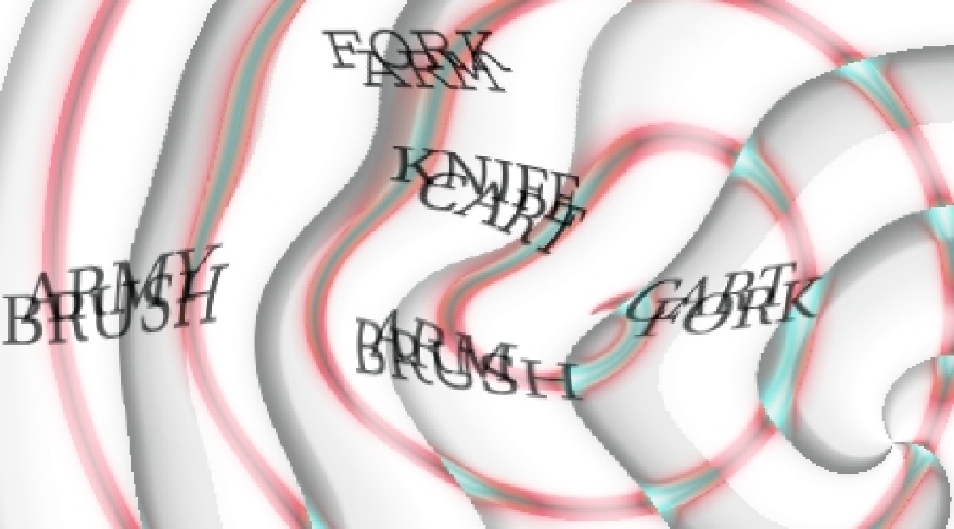
Do CAPTCHAs Exist?
Test: Find 2 words in the following
Easy for most humans
Difficult for computers (OCR problem)

Slide 166
CAPTCHAs
Current types of CAPTCHAs
Visual
Like previous example
Many others
Audio
Distorted words or music
No text-based CAPTCHAs
Maybe this is not possible…

Slide 167
CAPTCHA’s and AI
Computer recognition of distorted text is a challenging AI problem
But humans can solve this problem
Same is true of distorted sound
Humans also good at solving this
Hackers who break such a CAPTCHA have solved a hard AI problem
Putting hacker’s effort to good use!
May be other ways to defeat CAPTCHAs…

Slide 168
